Slide 1

El servicio

Slide 2
Servir
Concepto básico
Resolver necesidades
Ser útil para el otro

Slide 3
Servir
La mejor manera de encontrarse a sí mismo es perderse en el servicio a los demás.
Mahatma Gadhi
“Cada uno ponga al servicio de los demás el don que haya recibido”
1 PEDRO 4:10
“El servicio es una felicidad segura, como gozar a la naturaleza y cuidarla para el que vendrá. Da sin medida y te darán sin medidas.”
Facundo Cabral
“Quien no vive para servir, no sirve para vivir..!”
Madre Teresa de Calcuta

Slide 4
Servir
El servicio es un elemento tan importante para el equilibrio y el bienestar del ser humano. Es un modo de relacionarse, y en nuestra industria la gente paga por ello……
Emociones
Estado de ánimo
Sentimiento de valía personal
Fututas decisiones
Impacta:

Slide 5








Tipos de servicio
Servicio malo: No lograr las expectativas del cliente

Slide 6



Tipos de servicio
Servicio no diferenciado: Es aceptable, cumple con lo mínimo que el cliente espera.
Lo aplican las personas conformistas.
No genera mayor impacto en el cliente.

Slide 7

Tipos de servicio
Servicio de excelencia: Cumple pero también excede las expectativas del cliente
Resuelve: Necesidades Intelectuales
Necesidades emocionales

Slide 8
Arenal springs: marca Servicio de excelencia
La manera en la que se solucionan las inconformidades a los clientes.
Los planes de mejora en la restructuración y servicio.
La capacitación integral del personal.
Los beneficios, incentivos, inversión y disposición por mejorar y colaborar con el bienestar de los colaboradores.

Slide 9
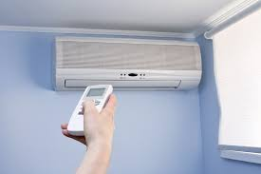

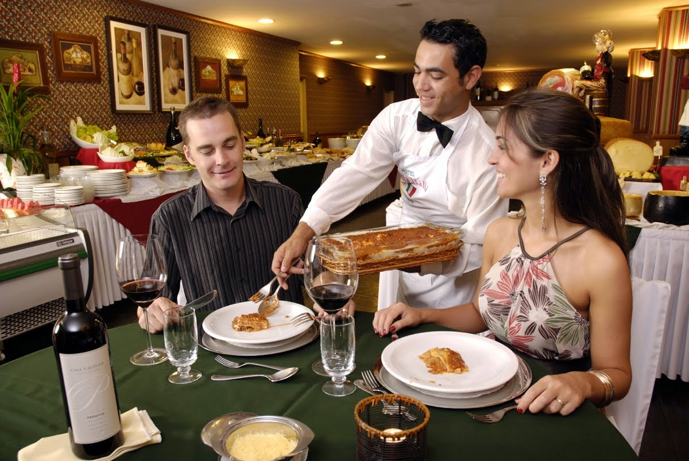
Servicio de excelencia
Resuelve:
1.Necesidades Intelectuales: Son las que generan las facilidades esperadas a nivel funcional material y del entorno

Slide 10

Servicio de excelencia
Resuelve:
1.Necesidades Emocionales: Son las que al ser resueltas garantizan el bienestar y equilibro de las personas mediante la verdadera satisfacción.
Sentirse:
Escuchado Protegido
Relajado Reconocido
Importante Tratado justamente
Entendido Valorado
Apoyado Seguro
Instruido Ayudado
Satisfecho Disculpado

Slide 11
Servicio de excelencia
Resuelve:
1.Necesidades Emocionales: Son las que al ser resueltas garantizan el bienestar y equilibro de las personas mediante la verdadera satisfacción.
Sentirse:
Escuchado Protegido
Relajado Reconocido
Importante Tratado justamente
Entendido Valorado
Apoyado Seguro
Instruido Ayudado
Satisfecho Disculpado

Slide 12
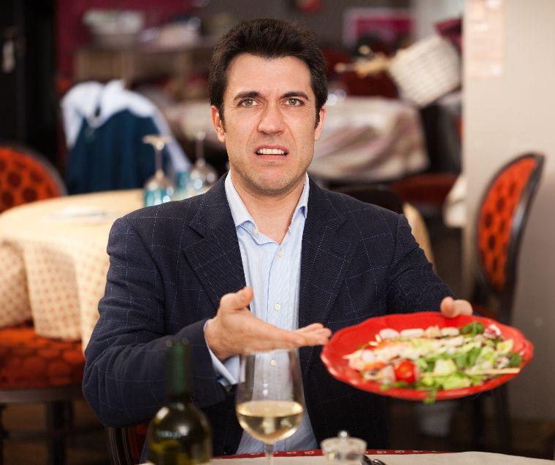
Cómo recupero un cliente después de un problema?
1. Saber escuchar
2. Necesidad emocional (disculpa)
3. Necesidad intelectual (solución concreta para el problema)(preguntas positivas)
4. Agradecer (compresión, paciencia, el hecho de haber comunicado)
5. Añadir un valor
6. Comunicar a los demás puntos de ventas

Slide 13

La importancia de la Inteligencia emocional en quien da el servicio
No se toma las cosas personales
No piensa que el cliente quiere aprovecharse
Comprende y descubre que a cada persona le gustan cosas distintas .
CEREBRO ALERTA
Autorregulación
Habilidades sociales
Empatía
Automotivación
Confianza en sí mismo
Voluntad de servicio

Slide 14
Cuándo está un cerebro alerta?
Cuando a los clientes se les llama por su nombre.
Cuando se planea algo por que se escucha que el cliente está en un ocasión especial.
Cuando la persona tiene alguna necesidad que no tiene que ver con el hotel y sin embargo se le ofrece una solución.
Cuándo se ofrece una bebida a alguien que lleva rato esperando en el lobby

Slide 15

El cliente siempre tiene la razón?

Slide 16
El cliente siempre tiene la razón?
El cliente tiene la razón absoluta solo cuando EVALÚA el servicio.
* No aplica para normas establecidas
Servicio= sensación de bienestar

Slide 17
Gracias!!!!

